Slide 1
Point de Situation
Alerte Ebola
22 Mai 2026

Slide 2
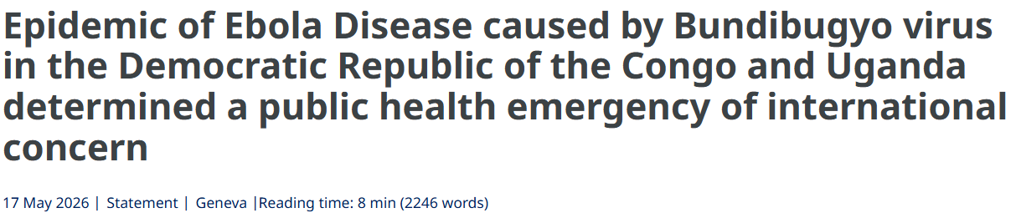
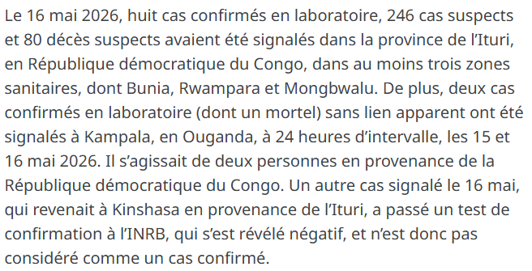

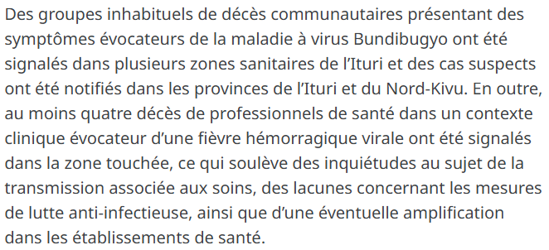

Slide 3
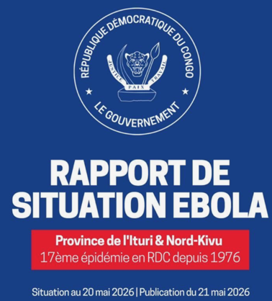
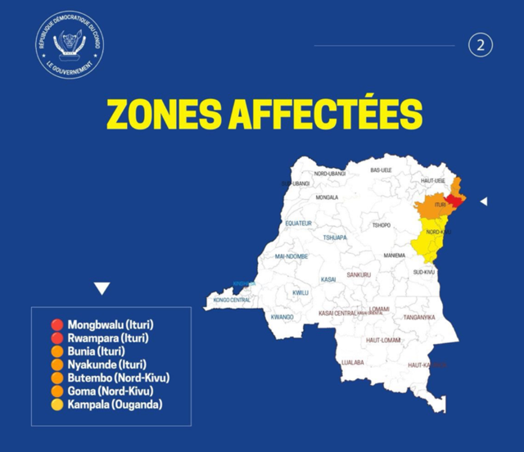
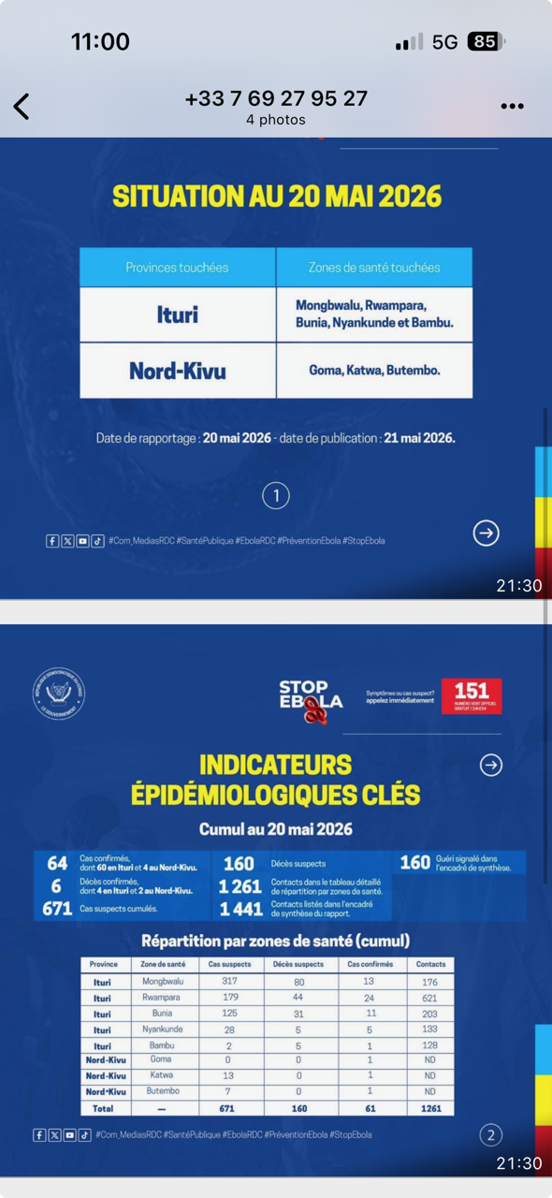

Slide 4
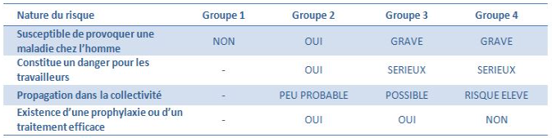
PATHOGENES DE GROUPE 4
PATHOGENES DE GROUPE 4

Slide 5
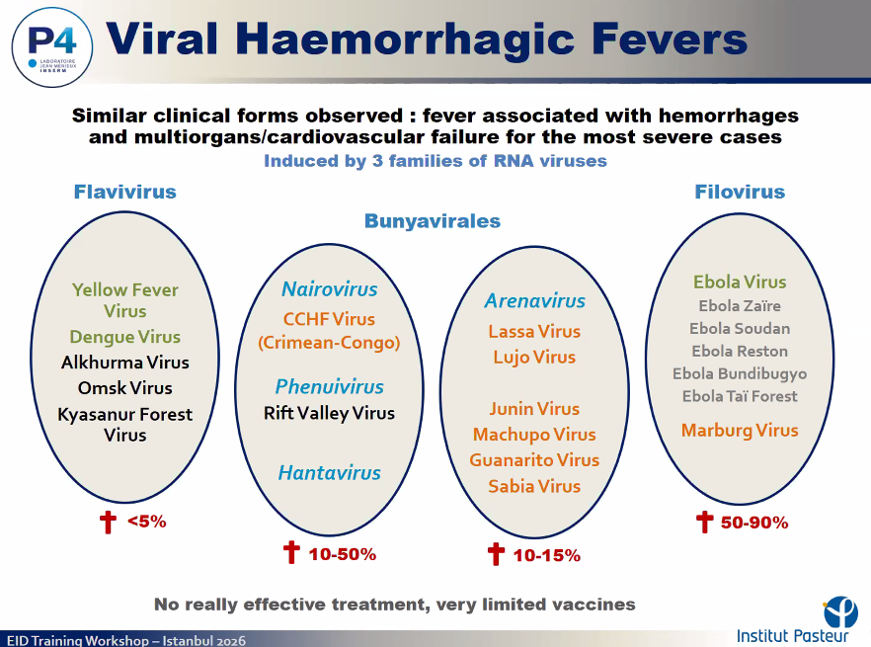

Slide 6
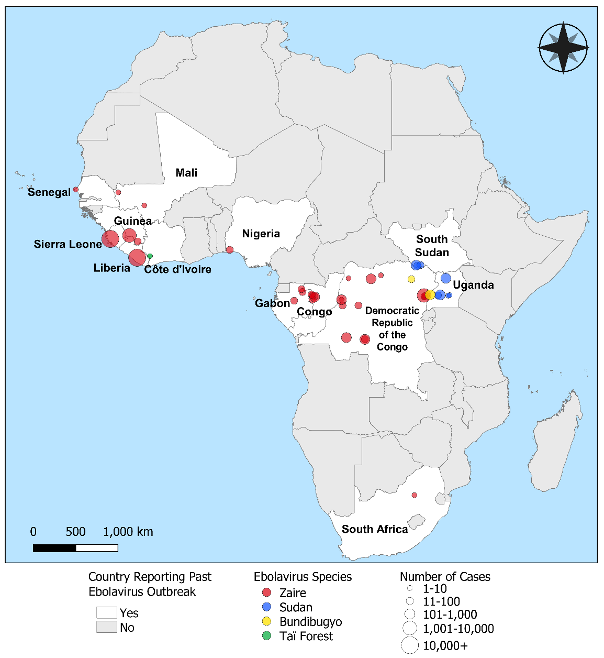
ZONE AFRIQUE
EBOLA
EBOLA
Virus EBOLA connu depuis 1976
de 1976 à 2013 : 1500 morts, létalité 70 à 90%
vs Paludisme : 600 000 morts par an
Epidémies de maladie à virus EBOLA
2014-2016 Afrique de l’Ouest
(Sierra Leone, Libéria, Guinée)
28 000 cas dont 11 000 décès (létalité 39%)
2017-2020 RDC
2021 Guinée / RDC
2022 Ouganda / RDC
2025 Ouganda / RDC
03/2025 Ouganda: épidémie de maladie à virus Soudan
14 cas (12 confirmés + 2 probables)
dont 4 décès (2 confirmés + 2 probables)
09/2025 RDC: épidémie de maladie à virus Zaïre
64 cas et dont 45 décès
(taux de létalité 70%)

Slide 7
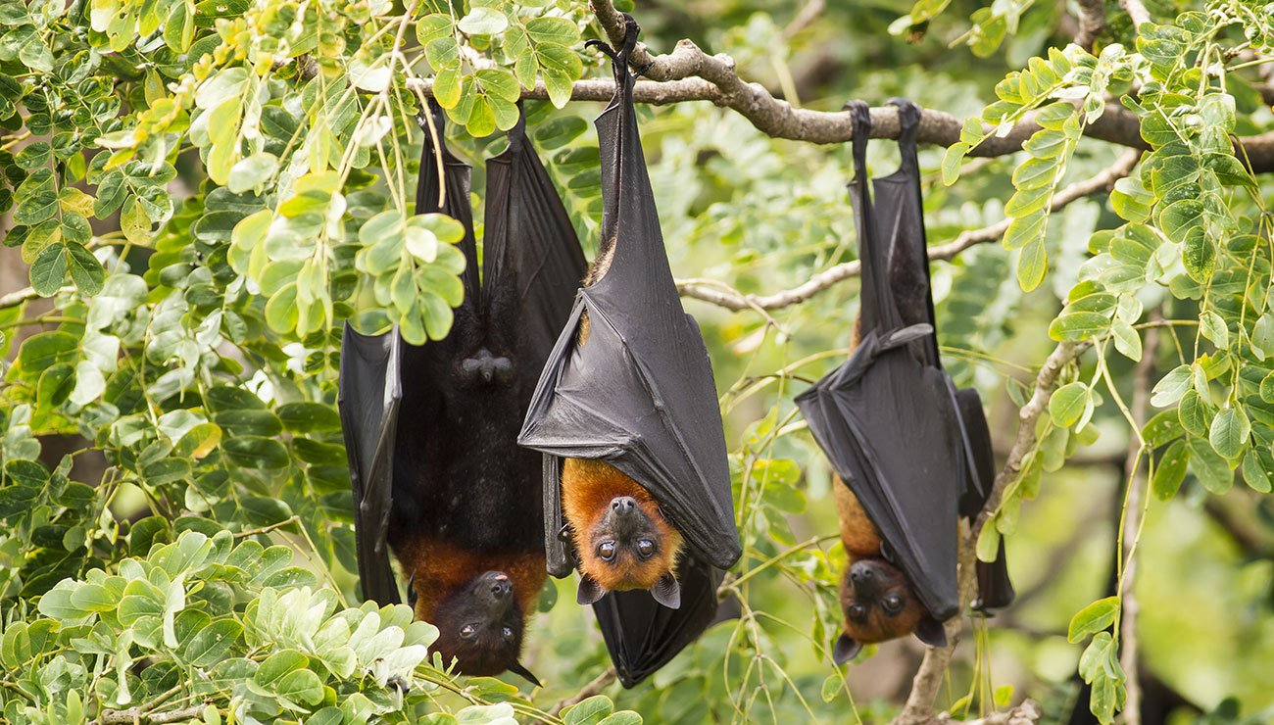
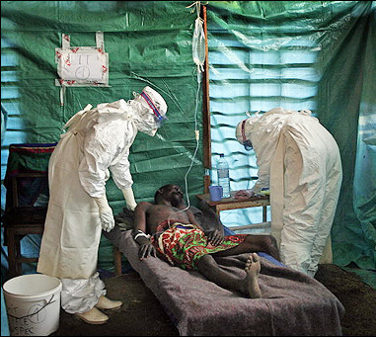
ZONE AFRIQUE
EBOLA
EBOLA
Durée d’incubation: 2 à 21 jours
Symptômes: début brutal,
fièvre, asthénie, myalgies, céphalées
puis vomissements, diarrhées, hémorragies
Transmission par contact avec:
- des liquides biologiques de personnes infectées (vivantes ou non) :
sang, salive, urine, lait maternel, sueur, selles, vomis et sperme
Persistance du virus : dans le corps de personnes décédées / cérémonies funéraires
et dans le sperme jusqu’à plusieurs mois après la guérison de personnes contaminées
- des objets contaminés par les liquides biologiques de patients infectés (aiguilles, linge)
- des animaux infectés lors de leur préparation, de leur cuisson ou de leur consommation (antilope, éléphant, chauve-souris, singe, etc.)
Pas de transmission par voie aérienne

Slide 8
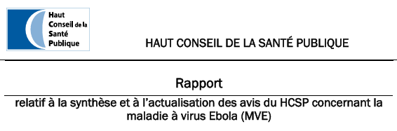
Définition de cas de maladie à virus Ebola
CAS SUSPECT
Séjour en zone à risque dans les 21 jours précédant le début des signes cliniques
ET
fièvre égale ou supérieure à 38°C
OU des symptômes incluant céphalées sévères, asthénie, myalgies/arthralgies, vomissements, diarrhée, douleur abdominale ou saignements inexpliqués
OU une personne décédée de façon soudaine et inexpliquée
Notes:
CAS SUSPECT

Slide 9
Expositions à risque
Contact avec le sang ou un autre fluide corporel d’un patient infecté,
ou une personne suspectée d’être infectée par le virus Ebola,
Prise en charge pour une autre pathologie ou visite dans un hôpital recevant des patients infectés par le virus Ebola, en zone à risque
Contact direct avec une personne présentant un syndrome hémorragique ou avec le corps d’un défunt, dans la zone de circulation virale sans port d’un EPI
Manipulation ou consommation de viande issue de la chasse, crue ou peu cuite dans la zone de circulation virale
Travail dans un laboratoire qui détient des souches de virus Ebola ou des échantillons contenant le virus Ebola / qui détient des chauves-souris, des rongeurs ou des primates non humains originaires d’une zone de circulation virale
Contact direct avec une chauve-souris, des rongeurs, des PNH ou d’autres animaux sauvages dans une zone de circulation virale, ou en provenance d’une zone de circulation virale
Rapports sexuels avec une personne ayant développé une infection à virus Ebola sans limite de durée après son éventuelle guérison.

Slide 10
Cas possible
Cas suspect + notion d’exposition à risque :
Tout patient présentant un tableau clinique évocateur de MVE qui rapporte, dans un délai de 21 jours avant le début des symptômes, une exposition à risque établie (cf. liste) ou, sur le territoire français uniquement, un contact direct avec un cas confirmé sans port d’EPI.
Cas suspect + exposition impossible à évaluer :
Tout patient suspect pour lequel une exposition est impossible à évaluer du fait d’un interrogatoire impossible, ou en cas d’exposition à un cas suspect ou possible (non encore classé).
Cas suspect + triade fièvre + hémorragie + signes généraux
même en l’absence certaine d’exposition

Slide 11
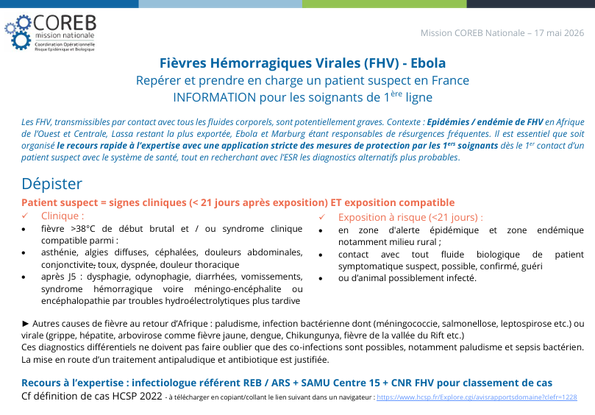

Slide 12
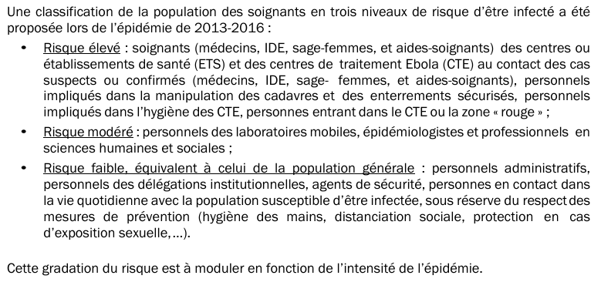
Evaluation du risque d’infection chez les soignants exposés en zone épidémique

Slide 13
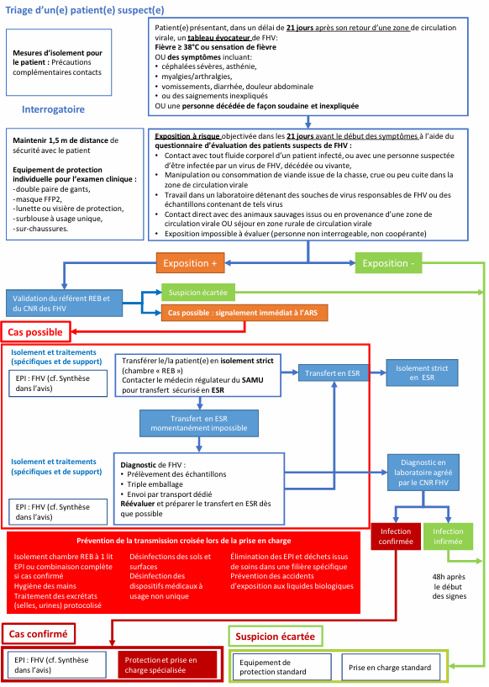

Slide 14
Prise en charge d’un cas suspect Ebola
En cas d’appel de l’accueil administratif: Faire mettre un masque chirurgical au patient
Accompagner le patient en box individuel, par circuit identifié en amont
PRISE EN CHARGE MEDICALE : Interrogatoire du patient par le Médecin
Retour d’une zone à risque ?
République démocratique du Congo: Iturie ou Nord Kivu
En Ouganda, pas d’éléments en faveur d’une circulation virale
Présence depuis moins de 21 jours des signes suivants ? :
fièvre > 38,0°C, asthénie, myalgies, arthralgies,
céphalées, douleurs abdominales, diarrhées, vomissements,
saignements inexpliqués
Si symptôme compatible dans les 21j de retour de zone à risque
APPEL SAMU CENTRE 15 / INFECTIOLOGUE REFERENT REB pour classement du cas
Classement de cas par la triade d’expertise
infectiologue référent REB de l’ESR + CNR FHV + SAMU +/- ARS – CIRE SpF

Slide 15
Merci pour votre attention

